Slide 1



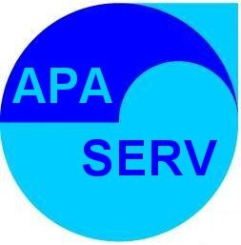



Extinderea si reabilitarea infrastructurii de apa si apa uzata in Judetul Hunedoara (Valea Jiului)
Buletin informativ editat de Apa Serv Valea Jiului
Numarul 1, Anul 2012, luna August
Proiectul
Apa Serv Valea Jiului, operator regional pentru servicii de apa si canalizare pentru zona Vaii Jiului, implementeaza Proiectul co-finantat din Fondul European de Coeziune, Extinderea si reabilitarea infrastructurii de apa si apa uzata in Judetul Hunedoara (Valea Jiului). Proiectul se realizeaza cu sprijin financiar din partea Uniunii Europene (prin Fondul European de Coeziune), al Guvernului Romaniei si al Administratiei Publice Locale. Valoarea eligibila a Proiectului este de 168.500.000 de lei iar contributia, pe surse de finantare, este urmatoarea:
85 % contributia Uniunii Europene, prin Fondul de Coeziune: 143.225.000 Lei
13 % Buget de Stat: 21.905.000 Lei
2 % Buget Local: 3.370.000 Lei
Obiectivele generale ale Proiectului vizeaza:
Respectarea in totalitate a Directivelor UE si a legislatiei romanesti in domeniul alimentarii cu apa, a colectarii si epurarii apelor uzate, respectiv cerintele Normativelor Romane NTPA 001 si NTPA 011 si Directivei Europene 91/27/EEC, privind apele uzate epurate;
Cresterea gradului de acoperire a populatiei cu servicii de alimentare cu apa si canalizare pana la 100% in aglomerarile cuprinse in aria Proiectului;
Cresterea capacitatii institutionale a beneficiarilor locali in implementare a proiectelor.
Statia de epurare Danutoni
Pentru informaţii detaliate despre celelalte programe cofinanţate de Uniunea Europeană, vă invităm să vizitaţi www.fonduri-ue.ro”.
Conţinutul acestui material nu reprezintă în mod obligatoriu poziţia oficială a Uniunii Europene sau a Guvernului României

Slide 2
Extinderea si reabilitarea infrastructurii de apa si apa uzata in Judetul Hunedoara (Valea Jiului)
Buletin informativ nr.
La nivel tehnic, Proiectul urmăreşte extinderea si reabilitarea sistemului de alimentare cu apa si canalizare din zona oraselor Petrosani, Vulcan, Lupeni, Uricani, Aninoasa si Petrila. Activitatile principale includ:
Reabilitarea statiilor de tratare a apei Jiet si Valea de Pesti;
Extinderea si reabilitarea retelelor de alimentare cu apa potabila;
Reabilitarea si extinderea sistemelor de colectare si epurare a apelor uzate.
Proiectul include sapte contracte de executie lucrari si doua contracte de asistenta tehnica (pentru management de proiect si supervizarea executiei lucrarilor), prin intermediul carora se vor realiza obiectivele de dezvoltare.
Echipa
Proiectul este implementat de operatorul regional SC Apa Serv Valea Jiului SA si, in acest scop, un birou special destinat functioneaza in cadrul Companiei de Apa – Unitatea de Implementare a Proiectului (UIP), sub directa coordonare a Directorului de Dezvoltare, care indeplineste si functia Manager de Proiect.
Echipa UIP este alcatuita din specialisti tineri, de formatie tehnico-economica ce vor asigura coordonarea contractelor de asistenta tehnica si lucrari. Pe durata realizarii Proiectului, UIP va colabora cu echipele de consultanti pentru a alatura experientei acestora in implementarea proiectelor expertiza proprie Vaii Jiului si a situatiei locale.
Unde suntem
Semnarea contractelor parte din proiect
Pana la momentul actual, s-au semnat contractele de asistenta tehnica pentru managementul de proiect si supervizare de lucrari. Primul contract este incheiat cu firma Halcrow Romania SRL, pe o durata de 24 luni, iar cel de-al doilea, cu Asociatia formata din firmele SC D&D Safe SRL si CNS DI GIUSEPPE ASSOCIATI INGEGNIRI, pentru o perioada de 36 luni. De asemenea, s-au semnat si sunt in derulare patru contracte de lucrari.

Slide 3
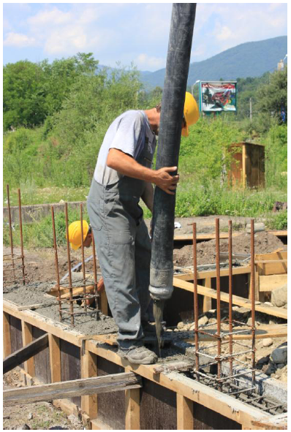
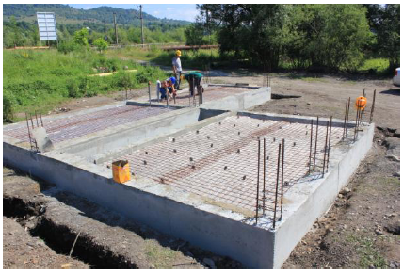
Extinderea si reabilitarea infrastructurii de apa si apa uzata in Judetul Hunedoara (Valea Jiului)
Buletin informativ nr.
10.08.2011, semnare contract de lucrari VJ-CL05, Extinderea si reabilitarea sistemului de alimentare cu apa si de canalizare in aglomerarea Petrosani, localitatile Petrila si Aninoasa, cu firma SC HIDROCONSTRUCTIA SA
25.01.2012, semnare contract de lucrari VJ-CL03, Reabilitarea Statiei de tratare apa Jiet si sistemele de clorinare pentru localitatile Lupeni, Vulcan si Aninoasa, cu asociatia SC MONI IMPEX SRL, SC ROM ADRIA PREST CONSTRUCT SRL, STULZ PLANACUA GNBH, SC HYDROCARPATI SRL
30.01.2012, semnare contract de lucrari VJ-CL02, Reabilitarea statiei de tratare apa Valea de Pesti si a Captarii Lazarul, cu firma SC TERMOGAZ COMPANY SA
30.052012, semnare contract de lucrari VJ-CL01, Extinderea statiei de epurare a apei uzate Danutoni, Valea Jiului, cu firma SC HIDROCONSTRUCTIA SA
Stadiul derularii lucrarilor in imagini
Lupeni, Lucrari la statia de clorinare (VJ Cl-03)

Slide 4
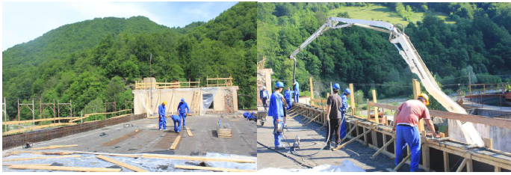
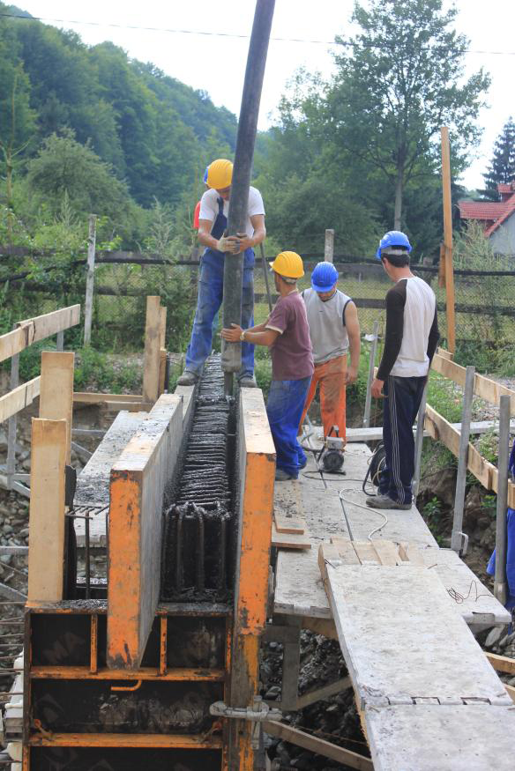
Extinderea si reabilitarea infrastructurii de apa si apa uzata in Judetul Hunedoara (Valea Jiului)
Buletin informativ nr.
Jiet, lucrari la cladirea filtrelor (VJ CL-03)
Jiet, Lucrari la rezervorul pentru namol (VJ CL-03)

Slide 5
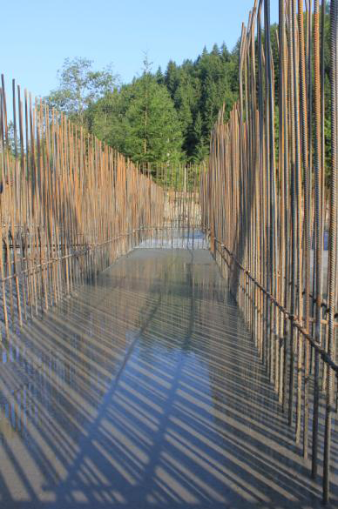
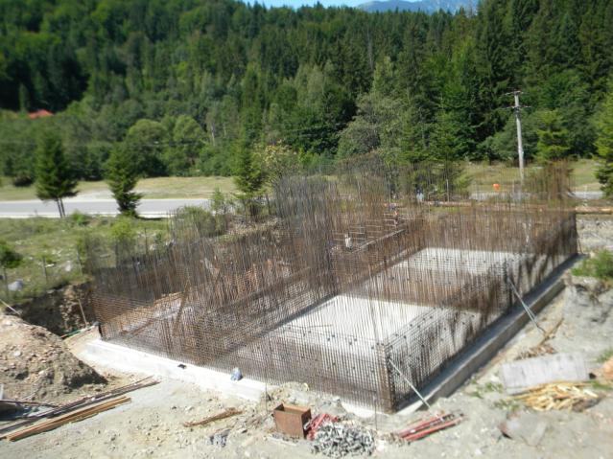
Extinderea si reabilitarea infrastructurii de apa si apa uzata in Judetul Hunedoara (Valea Jiului)
Buletin informativ nr.
Reabilitarea Statiei de Tratare a Apei Valea de Pesti (VJ CL-02)
Urmeaza sa...
Sunt in curs de derulare procedurile de atribuire pentru restul contractelor de lucrari cuprinse in cadrul Proiectului, respectiv:
Contract VJ-CL04, Extindere si reabilitare sistem de alimentare cu apa si canalizare in aglomerarea Petrosani, Municipiul Petrosani
Contract VJ-CL06, Extinderea si reabilitarea sistemului de alimentare cu apa si canalizare in aglomerarea Petrosani, municipiul Vulcan
Contract VJ-CL07, Zonarea sistemelor de alimentare cu apa din Valea Jiului
Pentru mai multe informatii...
Unitatea pentru Implementarea Proiectului
Strada Cuza Voda 23, Petroşani, Judeţul Hunedoara
Tel: 0254.543.144
Fax: 0254.546.672
contact@asvj.ro
www.asvj.ro

